Slide 1
UI 기획서

Slide 2
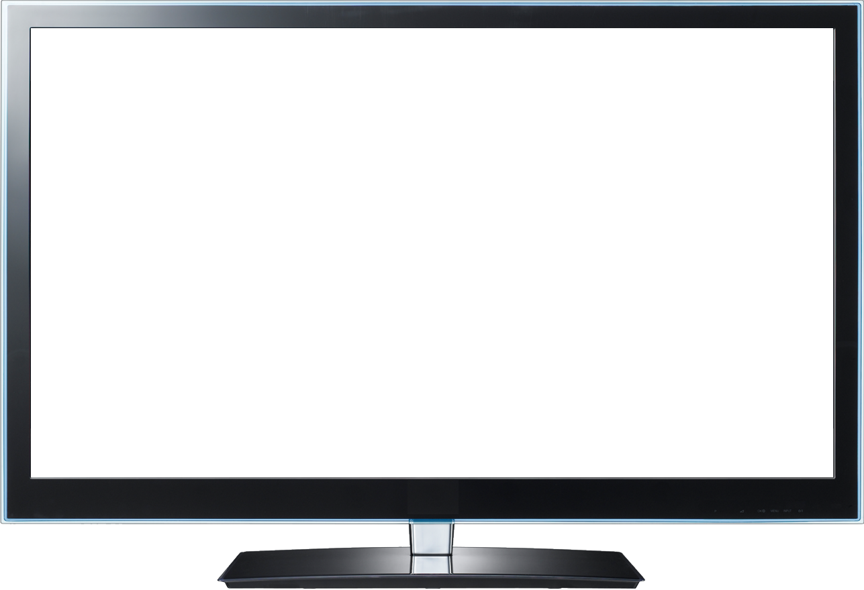
인 게임 화면구성
①
③
MBS HD
LIVE
②
MBS
뉴스속보
마법소녀, 중상
④
>_<
PC
NPC
⑤
칼리아
“오늘은 어디를 부서 볼까”

Slide 3
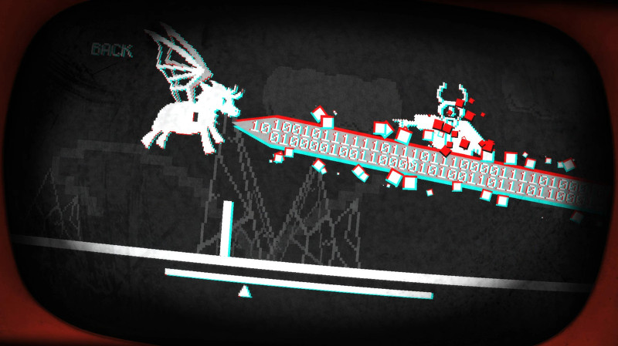
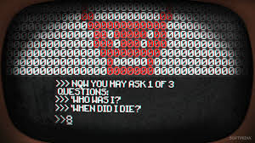
① TV 틀
TV 모서리의 검은 색 띠. TV 속 화면이라는 느낌을 준다.
실질적인 화면 창
두께 2cm

Slide 4


② 속보 UI
화면 중단에 띄어 조작 키 설명이나 스킬 쿨타임, 위급한 상황일 때 알려주는 역할
우리 속보 UI :
마법소녀, 중상
MBS
뉴스속보
타 방송사 속보 :
레퍼런스

Slide 5
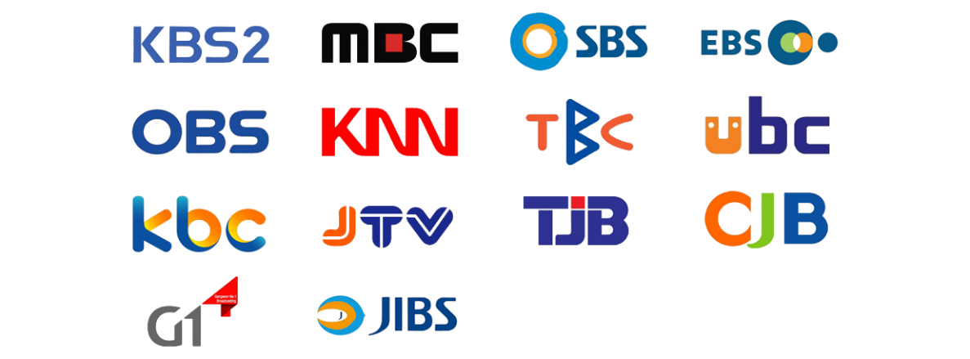
③ 방송사 로고 UI
방송사의 로고. TV 속 화면이라는 느낌을 준다.
MBS HD
LIVE
우리 방송사 로고 :
타 방송사 로고 :
레퍼런스

Slide 6

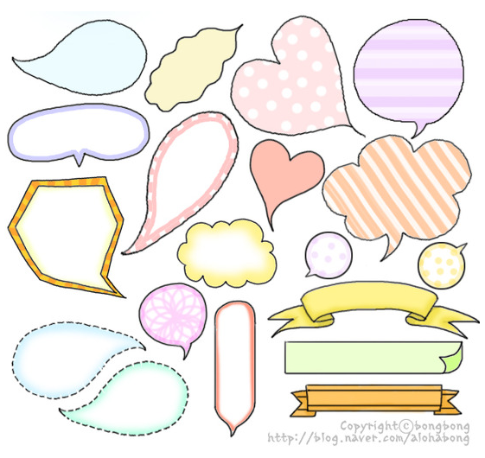
④ 말 풍선 UI
몬스터가 죽을 때 나오는 말 풍선.

Slide 7


⑤ 대화 UI
화면 하단에 띄어 캐릭터가 대화할 때 나오는 UI
칼리아
우리 대화 UI :
“오늘은 어디를 부서 볼까”
발렌시아
“배짱이 좋구나＂
타 방송사 대화 :
레퍼런스

Slide 8
설정 UI 화면구성
MBS HD
LIVE
배경음 설정
효과음 설정
TV 끄기
TV 설정
MBS
뉴스속보
마법소녀, 중상
>_<
PC
NPC
칼리아
“오늘은 어디를 부서 볼까”

Slide 9
배경,효과음 UI
75

